Slide 1












Slide 2



Slide 3

1. Tìm hiểu một số biểu hiện của việc quan tâm hàng xóm láng giềng

Slide 4

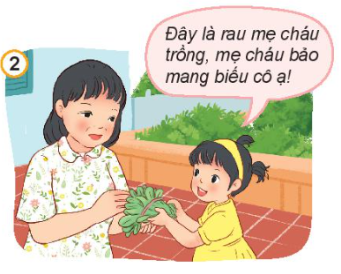
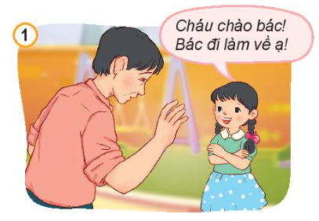
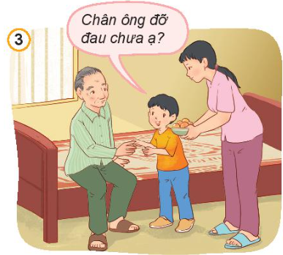
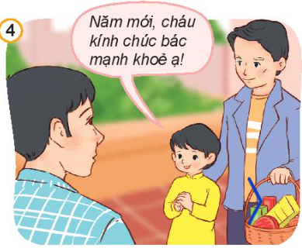
Nêu những việc làm thể hiện sự quan tâm hàng xóm láng giềng

Slide 5

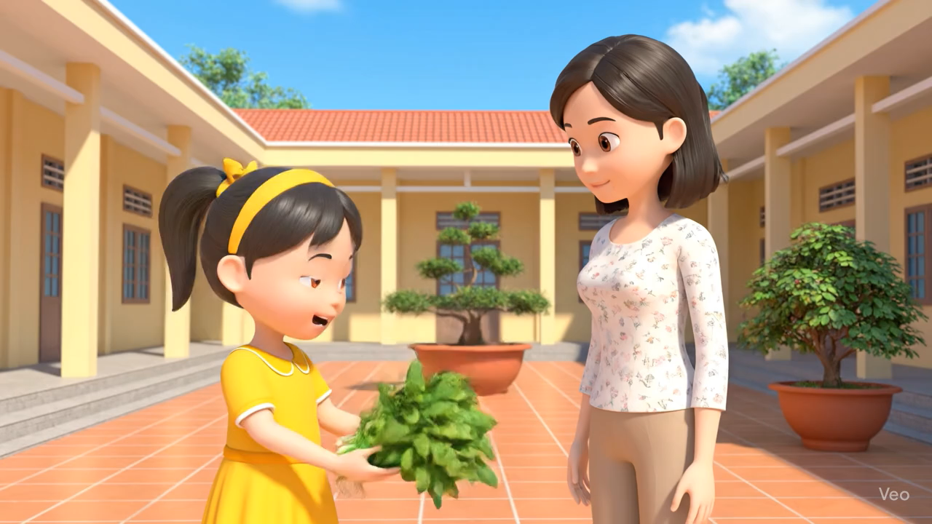

Slide 6


Slide 7
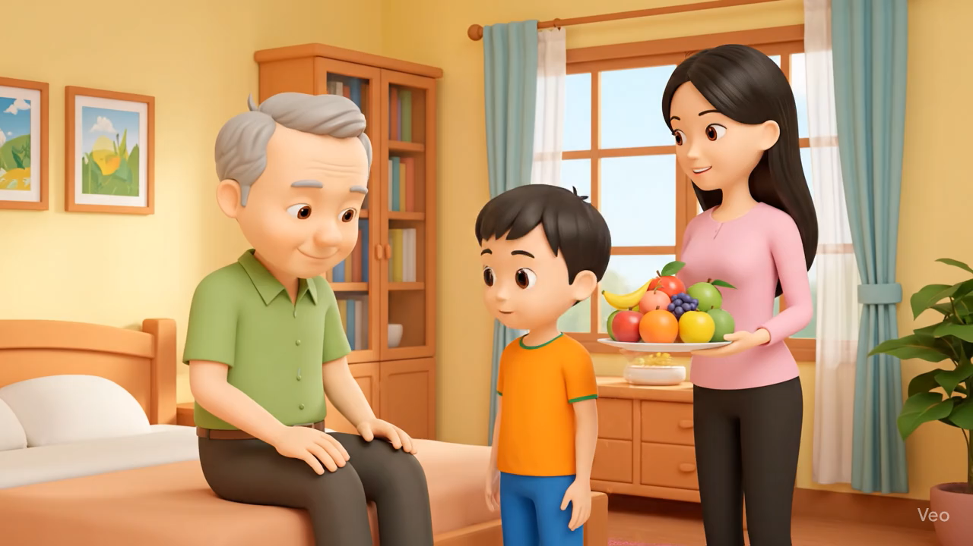

Slide 8
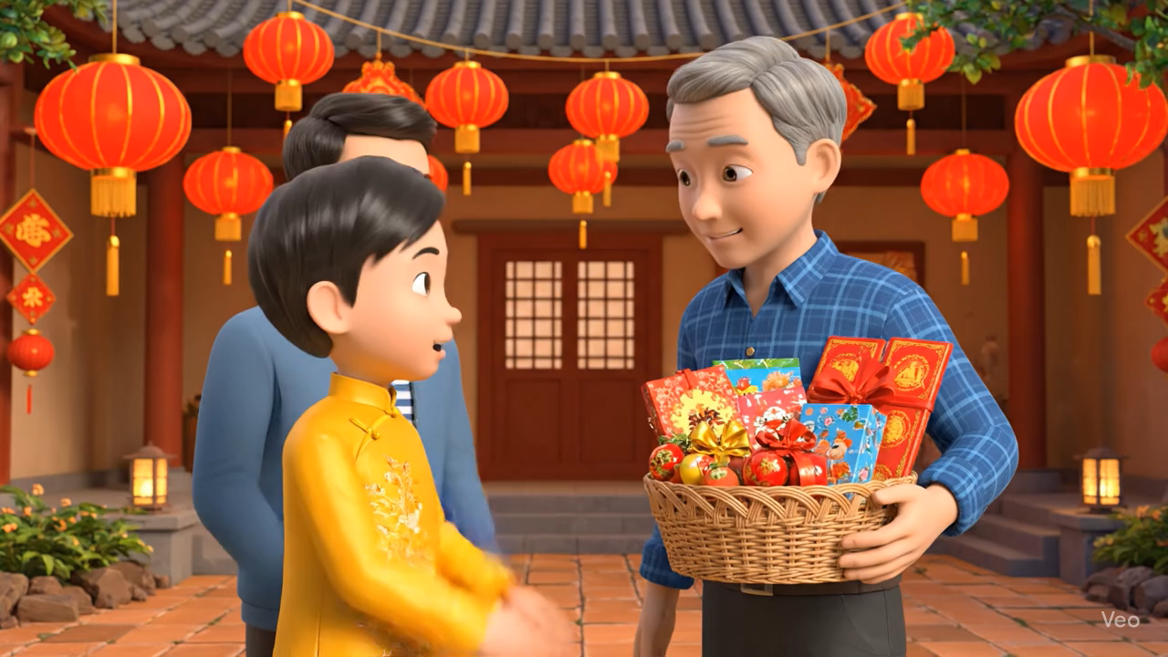

Slide 9











Slide 10
2. Tìm hiểu vì sao phải quan tâm hàng xóm láng giềng

Slide 11

Nghe câu chuyện Hàng xóm nhà chồn

Slide 12
